Slide 1
Izvori el. energije u HEV i EV

Slide 2
Izvori el. energije u HEV i EV
Baterije (hemijski izvori struje i akumulatori energije)
Gorive ćelije (hemijski izvori struje)
Super-kondenzatori (akumulatori električne energije sa velikom specifičnom snagom)
Zamajci (mehanički akumulatori električne energije)

Slide 3
Specifična gustina energije
Vodonik 33000 Wh/kg
Benzin 12500 Wh/kg
Biodizel 12000 Wh/kg
Prirodni gas 9300 Wh/kg
Ugalj 8200 Wh/kg
Olovne baterije 108/50 Wh/kg
Li-polimer 420/200 Wh/kg
Zamajac ?/200 Wh/kg
Notes:
Specifična gustina energije predstavlja teorijsku, maksimalnu količinu energije koju je moguće dobiti iz kilograma materijala. Praktične vrednosti se mogu značajno razlikovati od ovih. Tako, na primer, SUS motori po pravilu koriste svega do tridesetak procenata raspoložive energije.
Kada su baterije i zamajac u pitanju, vrednost predstavlja teorijsku vrednost maksimalne količine energije koju je moguće akumulisati po kilogramu. Stvarna, trenutno praktično ostvariva vrednost, na primer, za olovne akumulatore je do 50 Wh po kilogramu u odnosu na 108 Wh koliko bi, teorijski, kilogram materijala mogao da prihvati. Ovaj odnos ne treba mešati sa efikasnošću skladištenja (odnosom uložene energije prilikom akumulisanja i iskoristive energije) koja, po pravilu, prelazi 75% a kod nekih litijumskih baterija i 95%.
Podaci se razlikuju u različitoj literaturi i vrednosti treba shvatiti kao okvirne, tek za sticanje predstave o redu veličine.

Slide 4
Osnovni tipovi koji se koriste
Olovne
Nikal-metal-hidrid (NiMH)
Litijum jon (Li-ion)
Litijum polimer (Li-poly)
Natrijum sulfatne (NaS)
  Velika specifična energija
  Zahteva temperaturu oko 300°C
  Problemi sa bezbednošću
Notes:
Tri najzastupljenija tipa u HEV i EV primeni: olovne, NiMH i na bazi litijuma. NiMH – trenutno najprodavanije, puno bolje karakteristike od olovnih, a još uvek dosta jeftinije od baterija na bazi litijuma koje su u svakom pogledu superiorne u odnosu na NiMH, ali skuplje.
Olovne imaju puno manju degradaciju karakteristika na niskim temperaturama u odnosu na sve ostale. To je ilustrovano na slajdovima u okviru uvodnog predavanja.

Slide 5
Specifična gustina energije
NiMH 70
Li-ion 150-200
Notes:
Specifična gustina energije za neke, ređe korišćene tehnologije za izradu baterija za HEV.

Slide 6
Olovne baterije
Sa tečnom sumpornom kiselinom
Sa geliranom smešom
Dobre strane:
  Jeftina
  Široko rasprostanjene sirovine
  Jednostavna proizvodnja
  Dobro ponašanje na niskim temperaturama

Slide 7
Karakteristike baterija
KAPACITET BATERIJE Q_{T}
  Grubo: Proizvod struje i vremena koliko baterija može da proizvodi tu struju.
  Meri se u Ah.
Karakteristična konstanta C
  Predstavlja struju pri kojoj bi se baterija ispraznila za 1h.
  Po dimenziji je struja.
Notes:
Precizna definicija kapaciteta baterije je da je to količina naelektrisanja (u kulonima) koju je moguće akumulisati u bateriji i kasnije “izvući” iz baterije. 1 kulon predstavlja količinu naelektrisanja koji struja od 1A prenese za jednu sekundu, odnosno, kulon je 1As. Češće korišćena jedinica je 1Ah koja sadrži 3600 kulona.
Karakteristična konstanta C, na primer, za bateriju kapaciteta 180 Ah iznosi 180A. Ako se kaže da se ta baterija, na primer, puni strujom C/10, to znači da je struja punjenja 18A. Parametri baterija se često izražavaju u funkciji ove konstante.

Slide 8
Karakteristike baterija
Maks. struja pražnjenja (punjenja) I_{max}
Raspoloživa snaga baterije [kW]
  Proizvod I_{max} i napona baterije.
Stanje napunjenosti SoC
  Preostali kapacitet posle pražnjenja strujom I za vreme t_{0.}
  Često u % u odnosu na kapacitet.
Notes:
Maksimalna struja pražnjenja (i maksimalna struja punjenja) je struja kojom baterija sme da se prazni, odnosno, puni bez negativnih posledica po bateriju i njen vek trajanja. Ova struja se nikada ne bi smela prekoračiti i uređaji (invertori, pogoni, punjači), po pravilu, imaju ograničavače koji ne dozvoljavaju potrošaču da povuče veću struju niti generatoru za punjenje da ubaci veću struju u batreiju. Sama baterija nema tu vrstu ograničenja i ako bi, na primer, potrošač povukao veću struju, baterija bi bila u stanju da je isporuči, ali sa posledicama, bilo po bateriju direktno, bilo po trajnost baterije.
Maksimalna raspoloživa snaga baterije je u direktnoj vezi sa I_{max}. To je proizvod napona baterije i maksimalne struje i često se izražava u kW, mada bi preciznije bilo da je u kVA.
Stanje napunjenosti SoC (State of Charge) je za konstantnu stuju pražnjenja SoC = Q_{T} – It₀ , gde je I konstantna struja pražnjenja, a t₀ vreme koliko se baterija praznila. Ako je struja pražnjenja promenljiva, “potrošena” količina naelektrisanja nije jednostavan proizvod It₀ već integral struje po vremenu, kako je dato na slajdu.

Slide 9
Karakteristike baterija
Potrošena količina naelektrisanja SoD
  Količina naelektrisanja potrošena pražnjenjem strujom I za vreme t₀. Za promenljivo I(t):
Dubina ispražnjenosti DoD
  Potrošena količina naelektrisanja SoD u % u odnosu na ukupni kapacitet baterije.
Notes:
Potrošena količina naelektrisanja SoD (State of Discarge) je količina naelektrisanja koja je potršena iz baterije. Za konstantnu stuju pražnjenja SoD = It₀ , gde je I konstantna struja pražnjenja, a t₀ vreme koliko se baterija praznila. Ako je struja pražnjenja promenljiva, potrošena količina naelektrisanja nije jednostavan proizvod It₀ već integral struje po vremenu, kako je dato na slajdu.
Kada je SoD izražena u procentima u odnosu na kapacitet baterije, ta veličina se obično naziva dubinom ispražnjenosti DoD (Depth of Discharge).

Slide 10
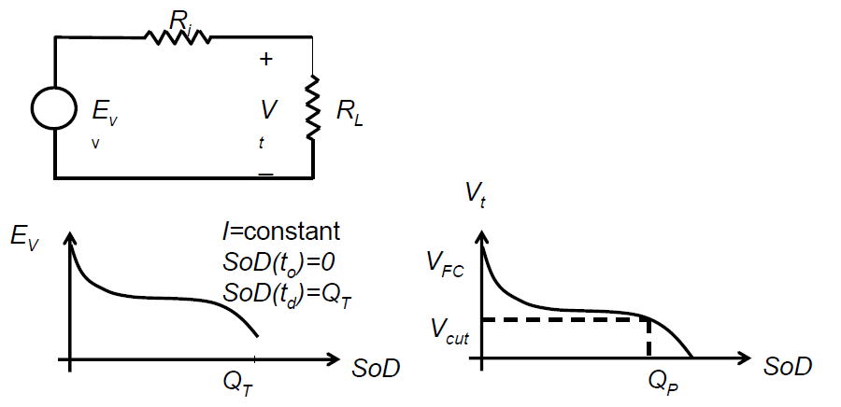
Karakteristike baterija
Baterija se može predstaviti:
  Elektromotornom silom baterije E_{v} i
  Rednom otpornošću R_{i}
Notes:
Elektromotorna sila E_{v} je unutrašnji napon baterije koji nije dostupan spolja zbog redne otpornosti R_{i} koja je sastavni deo baterije. Napon na potrošaču, onaj koji bi bio izmeren na priključcima baterije je E_{v} umanjen za pad napona na R_{i} . Napon na potrošaču V_{t} = E_{v} - R_{i} I , gde je I struja koju vuče potrošač.
Kako se baterija troši (SoD raste) elektromotorna sila baterije opada kao na slici levo. Pri kraju ciklusa, kada se Sod približava kapacitetu E_{v} opada brže i kada napon na potrošaču padne ispod unapred definisanog napona V_{cut} (slika desno), baterija se isključuje Količina naelektrisanja potrošena do trenutka isključenja predstavlja praktični kapacitet baterije Q_{P} . Napon punog kapaciteta V_{FC} je napon na potrošaču kada je baterija potpuno puna.

Slide 11
Karakteristike baterija
U praksi, kapacitet zavisi od struje pražnjejna
Notes:
Vreme pražnjenja zavisi od intenzitete i oblika struje pražnjenja. Slika ilustruje dva ciklusa pražnjenja baterije pri čemu je struja pražnjenja I₁ veća od I₂

Slide 12
450
Notes:
Tabela predstavlja sledeće parametre za različite tehnologije izrade baterija:
Praktično ostvarivu električnu energiju koja se može a kumulisati po kilogramu (Specific energy Wh/kg).
Praktično ostvarivu maksimalnu snagu koja se može “izvući” iz baterije po kilogramu (Peac power W/kg).
Odnos uložene i iskoristive energije (Energy efficiency %).
Broj punjenja i pražnjenja uz prihvatljiv gubitak kapaciteta (Cycle life).
Procenat samopražnjenja u toku dva dana (48 sati) (Self discharge).
Cenu koštanja u američkim dolarima po kilovat satu (Cost).
Tabela je preuzeta iz “Batries for Hibryd and Elecrical vehicle review” objavljene 2011.

Slide 13
45
Notes:
Američki konzorcijum za baterije USABC definisao je 2007. vrednosti parametara koje bi baterije za hibridna i električna vozila trebalo da dostignu ne obazirući se tehnologiju izrade baterije. Tih godina se desio zanačajan napredak u tehnologiji izrade baterija na bazi litijuma tako da su neki od ciljeva za komercijalizaciju već dostignuti

Slide 14
Poređenje baterija
Baterija | Olovni | Ni-MH | Li-Ion
Gustina energije (Wh/kg) | 40 | 80 | 130
Energija/veličina (Wh/l) | 75 | 300 | 270
Gustina snage (W/kg) | 150 | 200 | 300
Efikasnost(%) | 80% | 66% | 99.9%
Cena ($/kWh) | 200 | 350 | 450
Samopražnjenje (% za mesec dana) | 10% | 30% | 3% oko 30% za 1g
Životni vek (80% ciklusi) | ~600 | ~1,500 | ~2,200
Nominalni napon ćelije(V) | 2.0 | 1.2 | 3.6/ 3.7

Slide 15
Cena baterija
2017. – 147k komada (SAD+Evropa)
Notes:
Očekuje se da sa porastom proizvodnje cena Li-jon padne ispod cene NiMH

Slide 16
Gorive ćelije

Slide 17
Super kondenzatori
Kondenzatori ogromnog kapaciteta
  Do nekoliko hiljada F.
  Relativno mali radni napon po pravilu do 3V.
  Vezuju se u baterije kondenzatora.
Moguće je ostvariti veliku spec. snagu
  Trenutni cilj: 4000W/kg uz 15 Wh/kg
Notes:
Glavna karakteristika super-kondenzatora je da se mogu puniti znatno većom strujom nego baterije kao i da su u stanju da u kratkom vremenskom intervalu proizvedu značajno veću struju (strujni pik) nego baterije. Zbog toga se u nekim primenama u HEV i EV povezuju (preko DC-DC konvertora) paralelno bateriji i služe da pokriju nagle potrebe potrošača za strujom (koje prevazilaze maksimalnu struju baterije) kao i da u trenucima naglog kočenja prihvate energiju koje bi se inače morala da odbaci jer baterija nije u stanju da primi toliku struju.
Kondenzatori imaju veliku specifičnu snagu (mogu da proizvedu veliku struju, puno veću nego hemijski izvori struje), ali im je kapacitet (količina naelektrisanja koju mogu da akumuliraju), značajno manja u odnosu na hemijske izvore struje.

Slide 18
Super kondenzatori
(18 kom.)
(6 kom.)
Qmax = 6500C = 1,8 Ah
Notes:
Karakteristike jednog super-kondenzatora korišćenog kao osnovna ćelija i dva modula dobijena vezivanjem na red 17, odnosno šest ćelija. Tako su dobijeni moduli super-kondenzatori kapaciteta 145F i probojnog napona 42V, dok je drugi modul kapaciteta 435F i ima probojni napon 14V

Slide 19
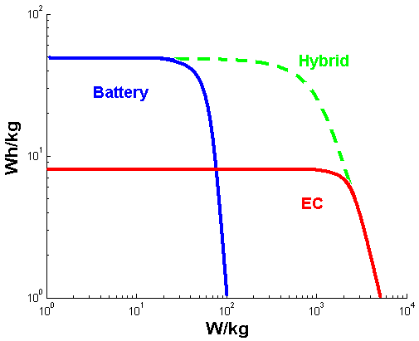
Super kondenzatori
Notes:
Odnos specifične snage i energije za hemijake izvore struje (Battery), super-kondenzatore (EC) i kombinaciju ove označenu sa Hybrid. Ovde se pojam “Hibrid” ne odnosi na vozila već na kombinaciju baterije (hemijskog izvora struje) i super-kondenzatora koji mogu da dopune snagu koja nedostaje baterijama.

Slide 20
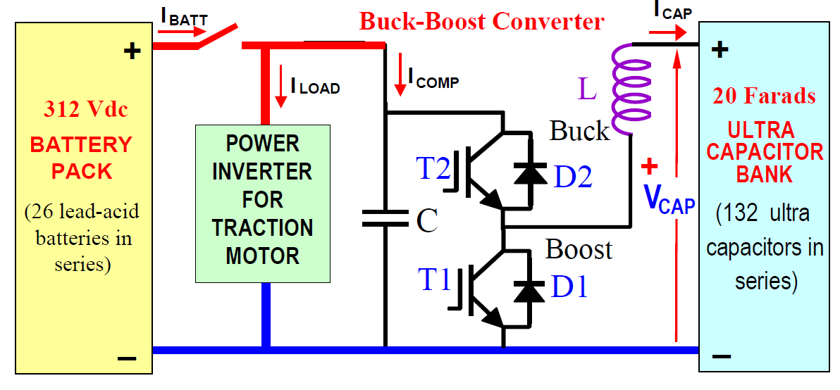
Super kondenzatori
Notes:
Konkretan primer veze baterije sa super-kondenzatorom u pogonu jednog električnog dostavnog vozila. Opterećenje je s jedne strane vezano direktno za bateriju, a s druge, preko čopera (T1, T2, C i L), označenog sa Buck-Bust Converter, za super-kondenzator kapaciteta 20 F. Čoper može da spusti ili podigne napon potrošača i tako održava napon super-kondenzatora u željenom opsegu. Time se može upravljati odnosom struja koju potrošaču daje baterija i one koju potrošaču daje super-kondenzator (struja suprotnog smera u odnosu na I_{COMP} na slici). Takođe, kada motor koči i radi kao generator, struja dobijena od kočenja (I_{LOAD}, samo suprotnog smera) se pod kontrolom čopera raspodeljuje na struju koja ide ka super-kondenzatoru (I_{COMP}) i struju koja ide ka bateriji (I_{BATT}, samo suprotnog smera). Ako je baterija u stanju da prihvati svu struju, sva ide ka bateriji; ako je struja kočenja veća od maksimalne struje baterije, deo se vodi ka super-kondenzatoru. Slično je i kada potrošač naglo treba da povuče struju veću od maksimalne koju baterija može da isporuči. Tada deo struje obezbeđuje super-kondenzator.

Slide 21
Notes:
Slika dostavnog vozila sa koje se mogu videti dimenzije super-kondenzatora i induktivnosti L i prostor koji je nužno zauzeti da bi se koristilo ovakvo rešenje. Pored prostora, i cena predstavlja značajno ograničenje primenljivosti ove tehnologije.

Slide 22
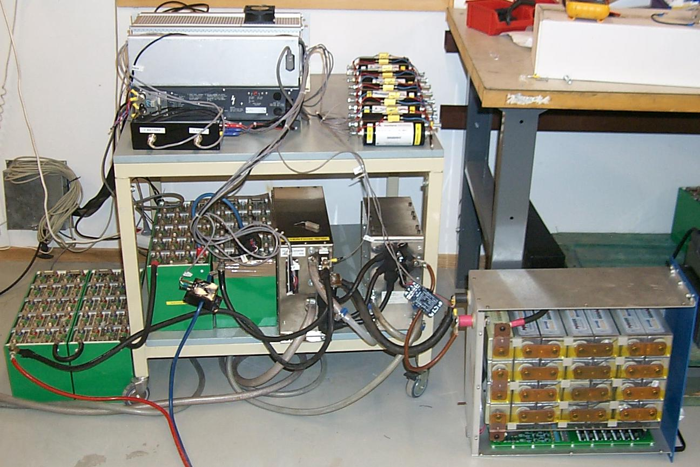
Eksperimenti
Kondenzatori
10 kom. 2.5V, 2600F /
28 kom. 2.0V, 2700F
Baterije
50V / 100V, 60Ah NiMH
DC/DC
160 kW, 330A
2-kvadranta
DC/DC konvertor
Notes:
Jedna laboratorijska eksperimentalna postavka sa super-kondenzatorima.

Slide 23
Eksperiment
Baterija: 100V,
Super C: 56V; 96.4 F
Notes:
Jedna laboratorijska eksperimentalna postavka sa super-kondenzatorima.

Slide 24
Example
-Simplified system for a city bus, 220kW
NiMH-battery + EC
NiMH-battery
Battery 310 kg
EC 280kg
DC/DC 90 kg
Total weight 680 kg
Battery 1150 kg
DC/DC 45 kg
Total weight 1195kg
Weight reduction: 43 %
Notes:
Primer korišćenja super-kondenzatora (EC) za pogon škollskog autobusa sa motorom snage 220 kW. Iz primera se vidi značajan dobitak na težini izvora struje kada se koristi EC zajedno sa baterijom i ako se koristi samo baterija koja bi sama bila u stanju da ostvari zahtevanu snagu.
S druge strane cena rešenja “baterija +EC” je značajno veća, kao i prostor u kabini koji ovo rešenje zauzima.

Slide 25
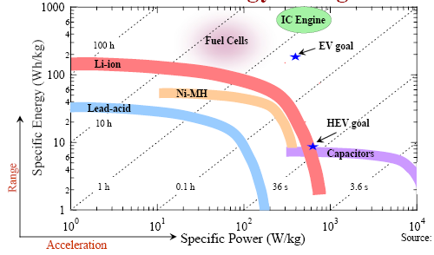
Odnos snage i energije
Notes:
Odnos specifične snage (po horizontali) i specifične energije (po vertikali) za različite tehnologije izvora struje. Grubo, snaga baterije ograničava ubrzanje dok energija (kapacitet) batreije definiše koliko vozilo može da pređe jednim punjenjem. Obratiti pažnju da su obe ose u logaritamskoj razmeri.
Na slici su plavom zvezdom označene i pozicije izvora struje koji bi zadovoljili potrebe HEV i EV, kao i pozicija gde se na ovom dijagramu nalaze gorive ćelije (Fuel Cells) i SUS motori (IC Engine)

Slide 26
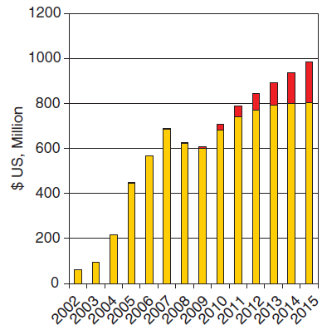
Prodaja baterija za HEV
Notes:
Podatak iz 2013. o zaradi od prodaje baterija za HEV i EV. Podaci za 2013. do 2015. su procenjeni.

Slide 27
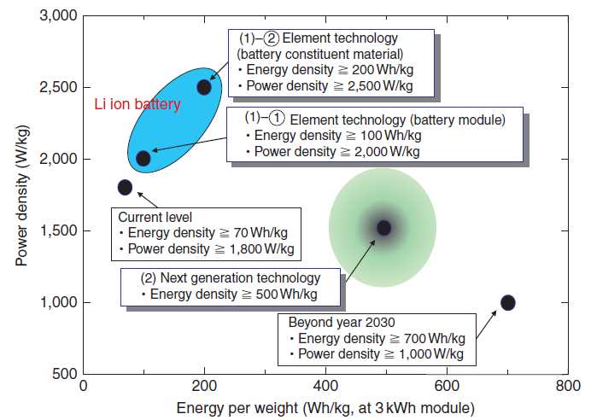
Pogled u budućnost
Notes:
Ovaj dijagram je isti kao onaj na prethodnom slajdu i odnosi se samo na baterije zasnovane na litijumu. Obratiti pažnju da je uloga horizontalne i vertikalne ose obrnuta u odnosu na prethodni dijagram.
Dijagram je iz literature iz 2011. u odnosu na prethodni, koji je iz 2007. Treba primetiti da je gustina snage litijumskih baterija značajno povećana u tom periodu. Na slici se vidi i trend daljeg razvoja litijumskih baterija.

Slide 28
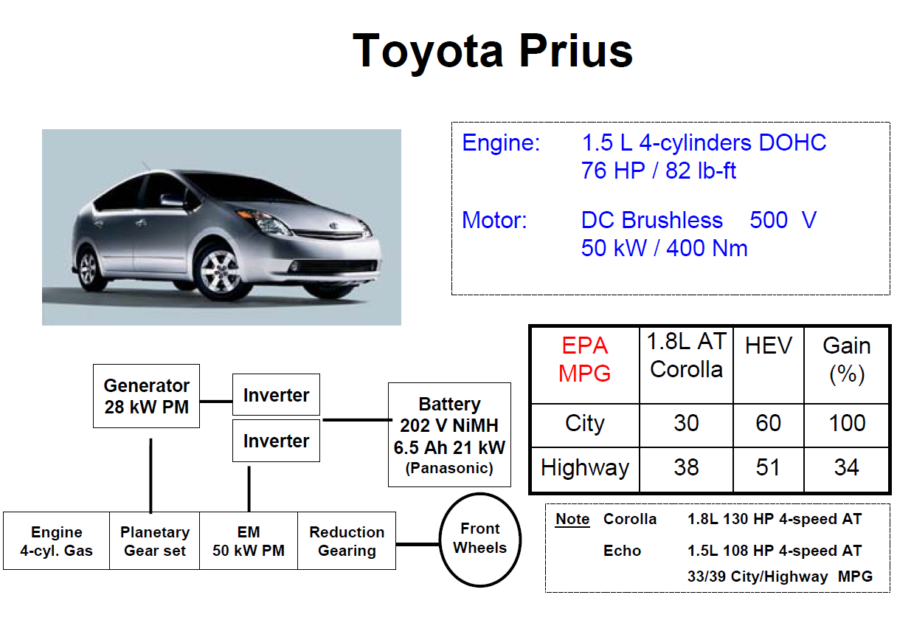
L/100km
7,8
3,9
6,3
4,6

Slide 30
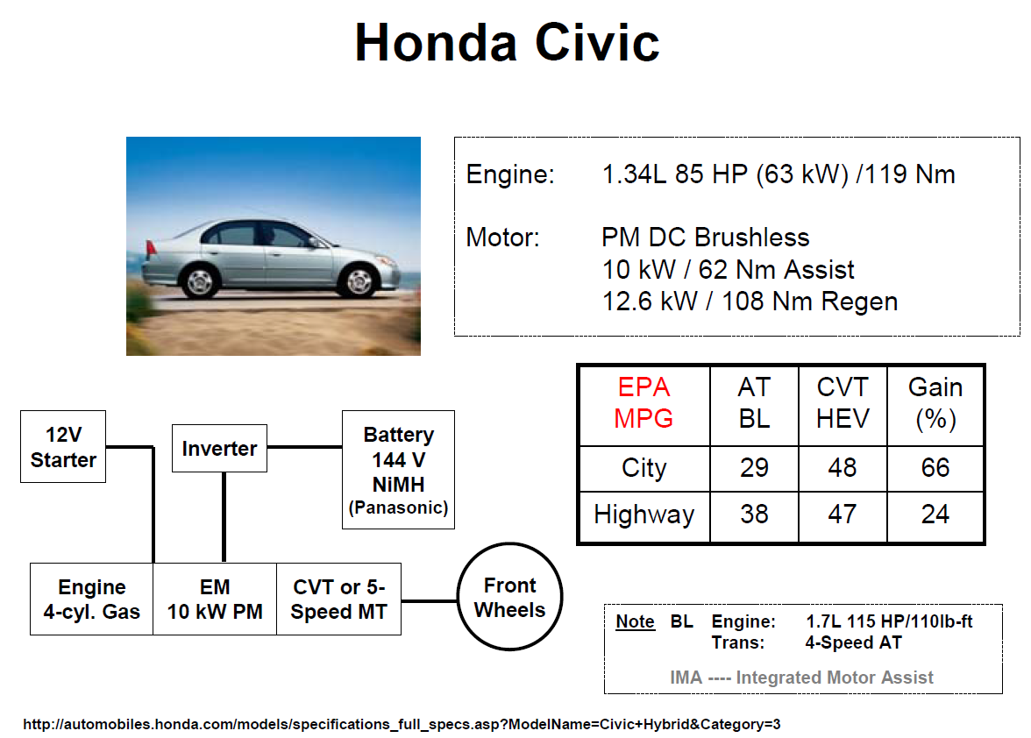

Slide 31
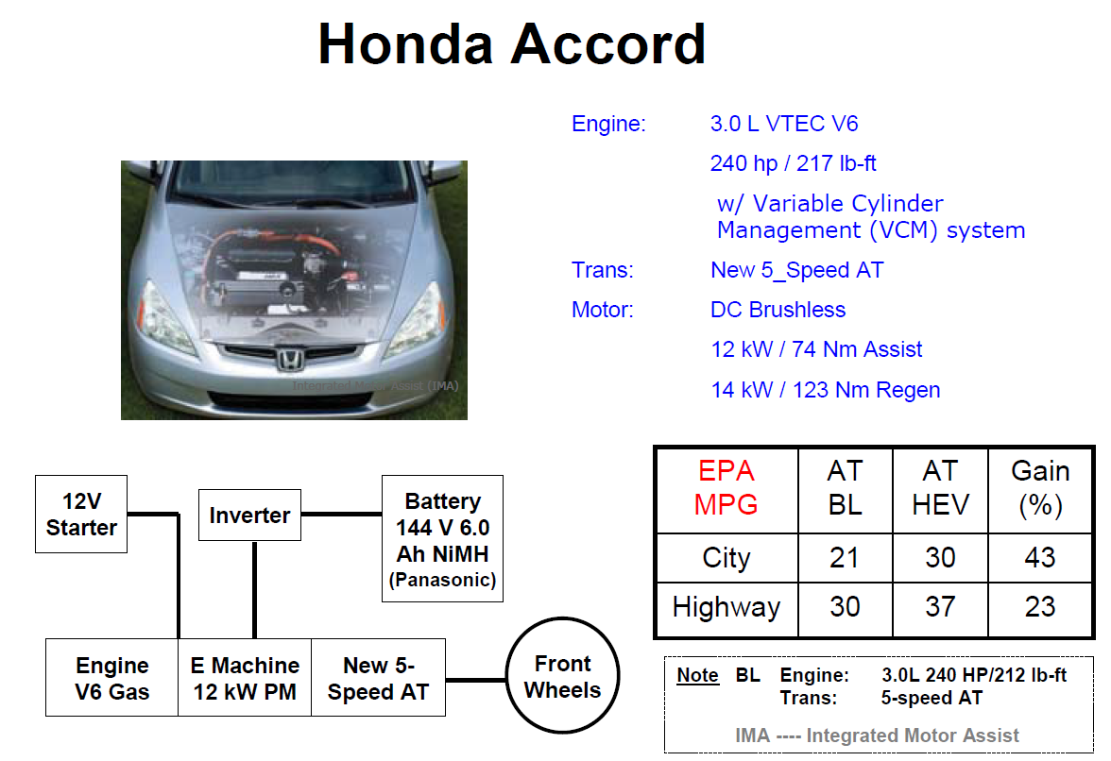

Slide 34
